Slide 1

KÍNH CHÀO QUÝ THẦY CÔ GIÁO!

Slide 2

Kiểm tra bài cũ
* Phát biểu tính chất cơ bản của phân số? Viết dạng tổng quát?
* Điền số thích hợp vào ô vuông:
a/ b/

Slide 3

Đáp án
* Tính chất cơ bản của phân số:
- Nếu ta nhân cả tử và mẫu của một phân số với cùng một số nguyên khác 0 thì ta được một phân số mới bằng phân số đã cho.
với m Z và m 0
- Nếu ta chia cả tử và mẫu của một phân số cho cùng một ước chung của chúng thì ta được một phân số bằng phân số đã cho.
với n ƯC (a, b)
* a/ b/

Slide 4

TIẾT 72: RÚT GỌN PHÂN SỐ
1. Cách rút gọn phân số:
Ví dụ 1: Xét phân số
Ta có:

Slide 5

1. Cách rút gọn phân số:
Ví dụ 2: Rút gọn phân số
Ta có:
mMuốn rút gọn một phân số ta làm như thế nào?
Quy tắc: Muốn rút gọn một phân số, ta chia cả tử và mẫu của phân số cho một ước chung (khác 1 và -1) của chúng.

Slide 6


Rút gọn các phân số

Slide 7


Các phân số
có rút gọn được nữa không? Tử và mẫu các phân số có ƯC là mấy?

Slide 8

2. Thế nào là phân số tối giản?
Định nghĩa
Phân số tối giản
(hay phân số không rút gọn được nữa) là phân số mà tử và mẫu chỉ có ước chung là 1 và -1.
Ví dụ

Slide 9
2. Thế nào là phân số tối giản?
Tìm các phân số tối giản trong các phân số sau:
Các phân số tối giản

Slide 10

Trở lại ví dụ 1
ta có:
Hoặc ta có thể rút gọn một lần:
Nhận xét: Chia tử và mẫu của phân số cho ƯC LN của chúng, ta được một phân số tối giản.
Chú ý: Khi rút gọn một phân số, ta thường rút gọn phân số đó đến tối giản.

Slide 11
Bài 15 (SGK)
Rút gọn các phân số sau

Slide 12



HỘP QUÀ MAY MẮN
Luật chơi: Có 3 hộp quà khác nhau, trong mỗi hộp quà chứa một câu hỏi và một phần quà hấp dẫn. Nếu trả lời đúng câu hỏi thì món quà sẽ hiện ra. Nếu trả lời sai thì món quà không hiện ra. Thời gian suy nghĩ cho mỗi câu là 15 giây.

Slide 13

Hộp quà màu xanh
Khẳng định sau đúng hay sai:
Để rút gọn phân số đã cho đến tối giản ta chia cả tử và mẫu cho ƯC LN của chúng.
Đúng
Sai

Slide 14

Hộp quà màu tím
Một học sinh rút gọn như sau:
Bạn đó giải thích: “Trước hết em rút gọn cho 10, rồi rút gọn cho 5”. Làm như vậy đúng hay sai?
Sai
Đúng

Slide 15

Một tủ sách có 20 cuốn, trong đó có 5 cuốn sách toán học, 15 cuốn sách văn học. Hỏi mỗi loại sách trên chiếm bao nhiêu phần của tổng số sách?
Trả lời:
Sách toán học chiếm:
tổng số sách.
Sách văn học chiếm:
tổng số sách.
Hộp quà màu vàng

Slide 16

QUÀ TẶNG: MỘT TRÀNG VỖ TAY

Slide 17
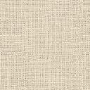

SAI MẤT RỒI

Slide 18
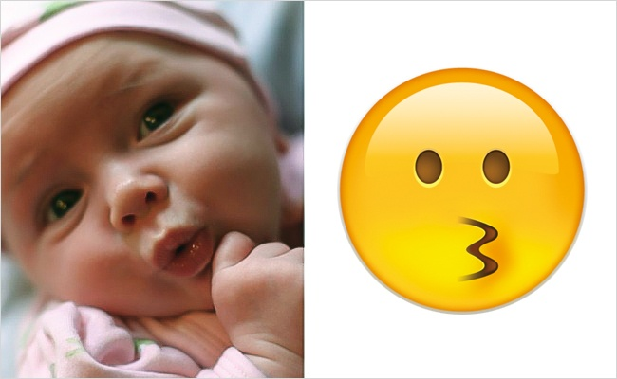
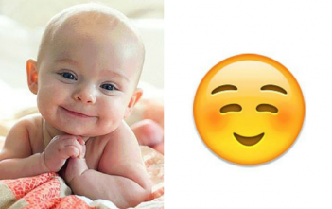

PHẦN THƯỞNG: MỘT SỐ HÌNH ẢNH GIẢI TRÍ

Slide 19
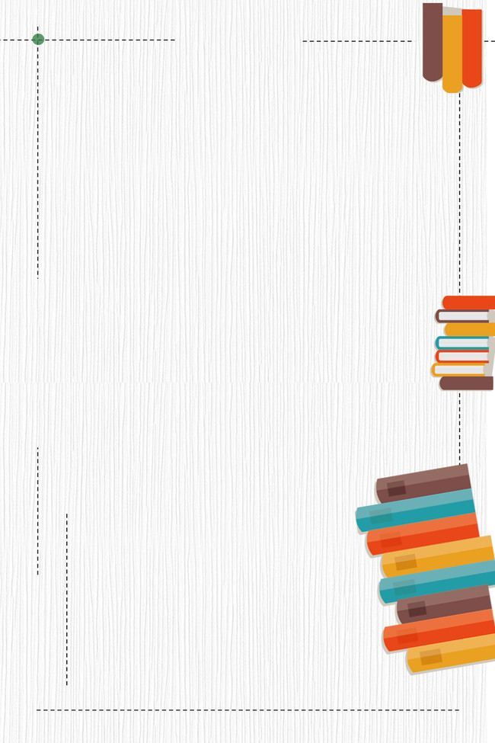
Hướng dẫn về nhà
1- Học thuộc quy tắc rút gọn phân số. Nắm vững thế nào là phân số tối giản và làm thế nào có phân số tối giản.
2- Làm bài tập 16,17,18,19 ( SGK- T15)
3- Chuẩn bị bài Luyện tập tiết sau.

